Slide 1
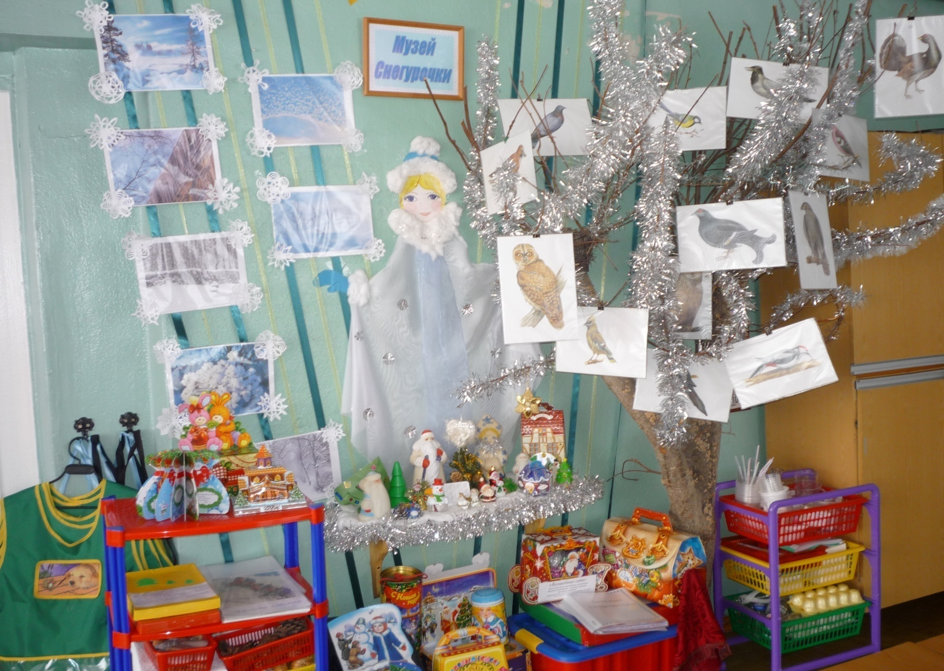
Мини-музей «Снегурочка»

Slide 2
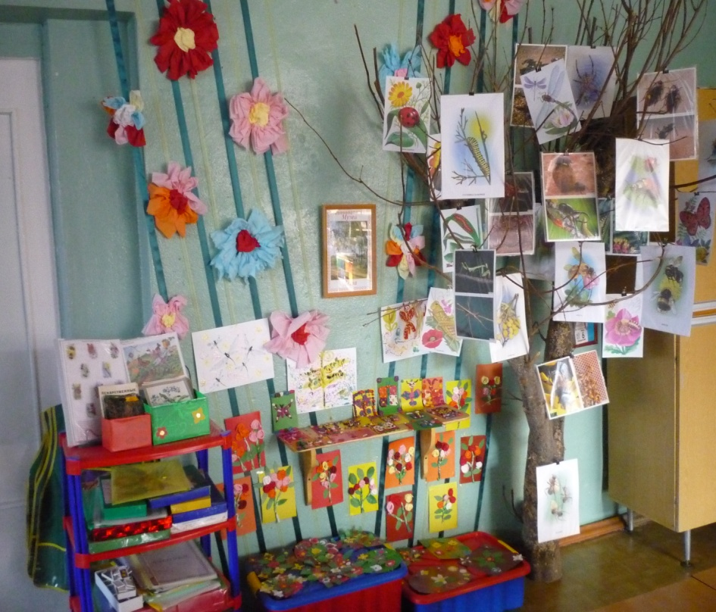
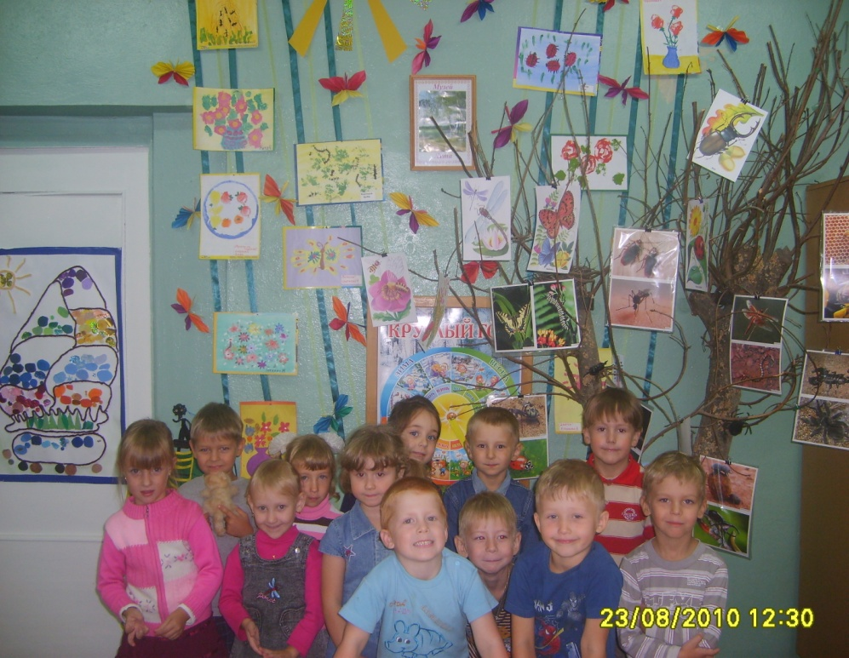
Мини-музей «Лета»

Slide 3
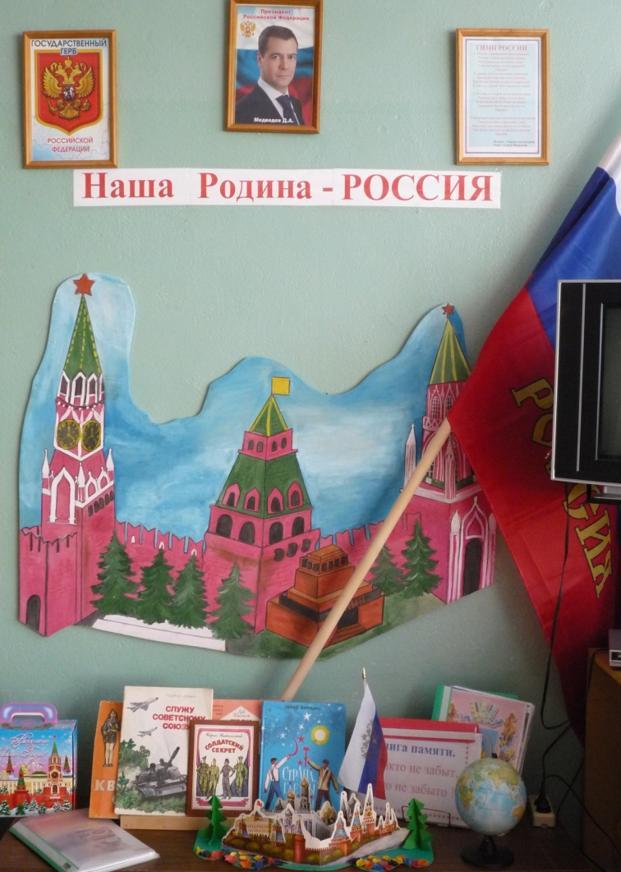
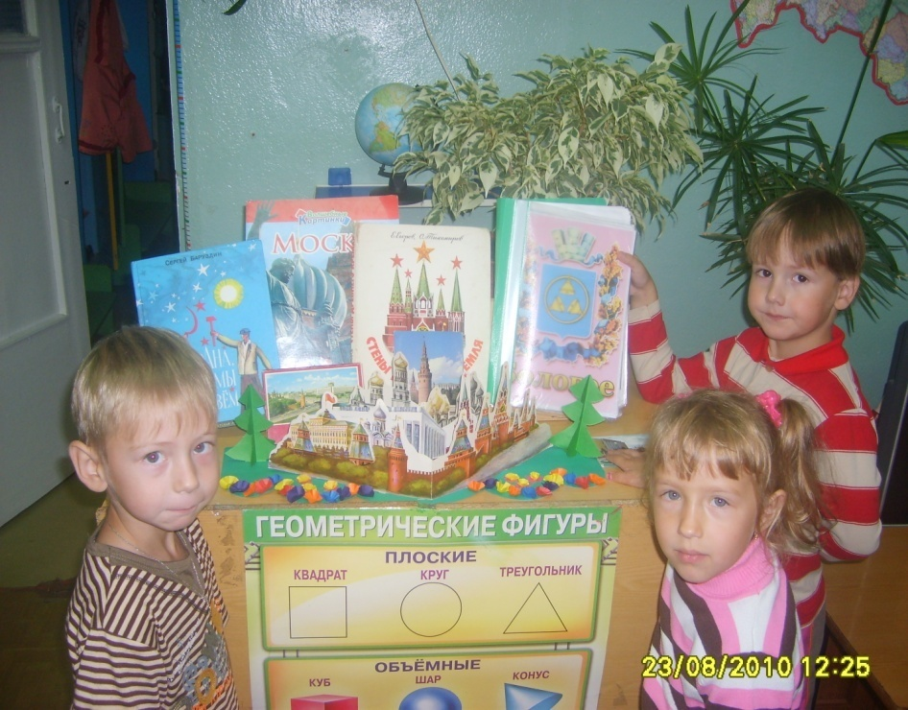
Мини-музей «НАША РОДИНА – РОССИЯ »

Slide 4
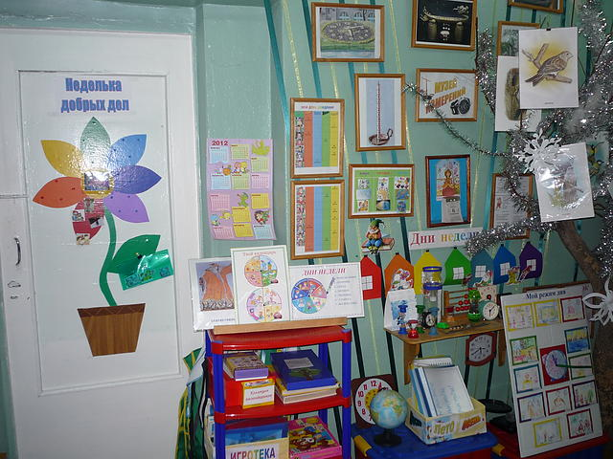
«Музей измерений»

Slide 5
Автор Осташова Ольга Владимировна
Воспитатель МБДОУ детский сад №4 «Светлячок»
г.Бологое, Тверской области
2012г.

